Slide 1



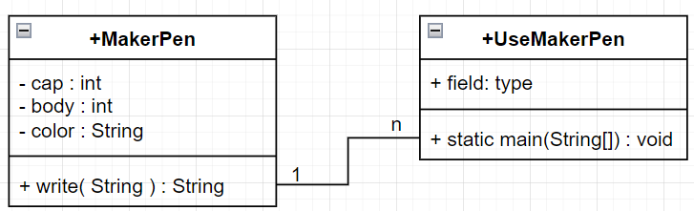
*작성순서
1.대상선정
2.추상화(객체모델링)
-공통특징 추출.
3.클래스작성
4.객체생성 – 객체화
5.객체사용
공통특징( 추상화, 객체모델링 )
명사적인 특징 ( 눈에 보이는 특징 : 값 )
뚜껑, 색, 몸체
동사적인 특징 ( 동작에 대한 특징 : 기능-일)
쓴다.
public class 클래스명 {
변수
method
}
4. instantiate ( 객체화 )
클래스명 객체명=new 생성자();
5. 사용.
객체명.기능();
1 .. 1
1 .. n

Slide 2

*class diagram
접근지정자 클래스명
접근지정자 변수명 : 데이터형
.
.
접근지정자 method명(매개변수데이터형,,,,) : 반환형데이터형
.
.
*접근지정자 기호표현
+ : public
# : protected
~ : default
- : private
*관계 표현
+ 클래스명
- 변수명 : int
.
.
- method명(int,String,,,) : int
.
.
포함관계
상속관계
구현관계
+ 클래스명
+ 클래스명
- 변수명 : int
.
.
- 변수명 : int
.
.
- method명(int,String,,,) : int
.
.
- method명(int,String,,,) : int
.
.

Slide 3
*private 으로 설정된 변수에 값을 넣거나, 값을 얻는 일을 하는 method작성
*setter method
- private으로 설정된 변수에 값을 넣는 일을 하는 method.
- 작성규칙 :
접근지정자는 public으로, 반환형은 void, method명 set을 접두어로 사용하고 변수명을
붙여서 만든다. 매개변수는 데이터형만 instance variable 과 같으면 된다.
private int age; //instance variable
public void setAge( int age ){
this.age=age;
}
private int myAge;
public void setMyAge( int myAge){
this.myAge=myAge;
}

Slide 4
*getter method
-private으로 설정된 변수에 값을 얻는 일을 하는 method.
-작성규칙 :
접근지정자는 public 으로 , 반환형은 인스턴스변수와 동일하게 설정하고,
method명은 get을 접두어로 사용하고 변수명을 붙여서 만든다.
매개변수는 정의하지 않는다.
return 으로 instance variable를 반환한다.
private int age; //인스턴스 변수
public int getAge(){
return age;
}
private double myHeight;
public double getMyHeight(){
return myHeight;
}

Slide 5



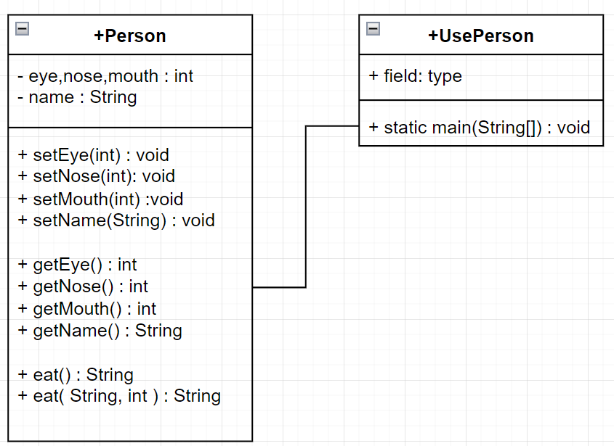
1.대상선정.
2.객체모델링(추상화).
3.클래스 작성.
4.객체생성.
5.객체 사용.
사람
명사적인특징 : 눈, 코, 입, 귀,머리, 팔,다리,몸통,,,,,,,,
동사적인특징:
먹는 일, 자는 일, 공부하는 일, 걷는 일, 뛰는 일,,,,,
public class Person{
.
.
}
Person person=new Person();
집에서 밥을 먹는일
person.eat();
person.eat(“뜨끈한 국밥”, 10000);
밖에서 밥을 사 먹는일
method overload

Slide 6
*Polymorphism ( 다형성 )
- 객체 다형성, method다형성 두가지를 제공.
*method overload ( method overloading)
- 하나의 클래스 안에서 같은 이름의 method를 여러 개 정의해야할 때 사용.
- java는 클래스안에서 같은 이름의 method를 하나만 정의할 수 있다.
- 편의성.
규칙) – 어떤 method를 호출하는 가?를 알 수 있도록 만들면 된다. => parameter관련
접근지정자 달라도되고, 반환형 달라도 되고, method명은 같아야한다.
매개변수는 반드시 달라야한다.
public void test() { }
public void test(int i) { }
public void test(long l) { }
public void test(int i, int j) { }
public void test(int paramA, int paramB) { }
Overload (Overloading), Override( Overriding )
test(2024,7); //어떤 method를 호출해야 할지
// 알 수 없기 때문에 error발생
parameter의 데이터형이 중요하다!!

Slide 7



*문제.
- 아래의 대상을 추상화 하여 클래스를 생성하고, 객체화 하여 사용해보세요.

Slide 8
*Constructor ( 생성자 )
- 객체가 클래스로 부터 생성될 때 기본적으로 가지고 있어야 할 값이나, 실행되어야 할
코드를 정의하는 method 의 일종.
- 직접 호출되지 않는다. ( new에 의해서만 호출 )
- 상속되지 않는다.
- 클래스의 이름과 동일하게 만들어지고 ( 대문자로 시작 ), 반환형이 없다.
- this 나 super를 사용하여 클래스내의 다른 생성자를 호출할 수 있다.
- 생성자는 Overload가 된다. ( 객체 생성을 다양하게 할 수 있다.)
- 개발자가 생성자를 하나도 정의하지 않으면 compiler가 매개변수 없는 기본생성자
( default constructor )를 생성해준다. 개발자가 생성자를 하나라도 정의하면 compiler는
기본 생성자를 생성하지 않는다.
문법)
접근지정자 클래스명( 매개변수,,,,, ){
//객체가 생성될 때 가지고 있어야 할 기본 값 설정.
// 객체가 생성될 때 실행되어야 할 코드 정의
}
public : 클래스외부에서 객체 생성 가능.
protected : 같은 패키지의 다른 클래스에서 객체생성 가능,
패키지가 다르면 상속관계의 자식 클래스에서만 객체생성 가능.
default : 같은 패키지의 다른 클래스에서 객체생성 가능,
패키지가 다르면 객체생성 불가.
private : 클래스안에서만 객체 생성 가능. ( singleton pattern을 적용하여 클래스를 생성 )

Slide 9
*default constructor
클래스의 접근지정자와 동일한 접근지정자를 가진 생성자.
class Test{
}
public class Test{
}
class Test{
Test(){
}
}
Compile을 수행하면 compiler가 기본생성자를
생성해준다.
조건 : 클래스에 생성자가 하나도 정의되어 있지
않을 때.
public class Test{
public Test(){
}
}

Slide 10
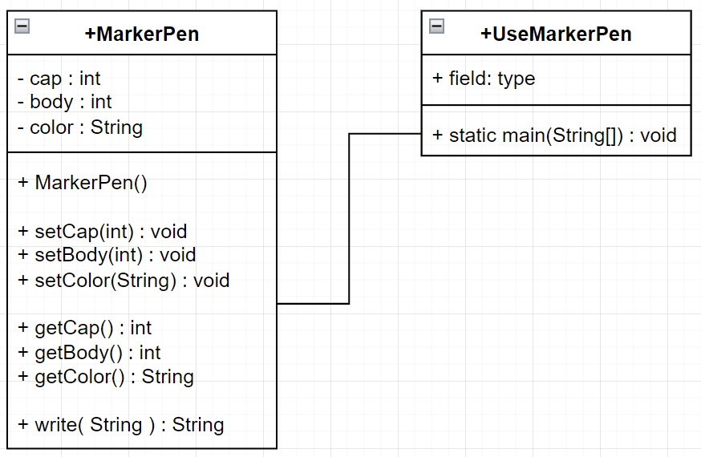
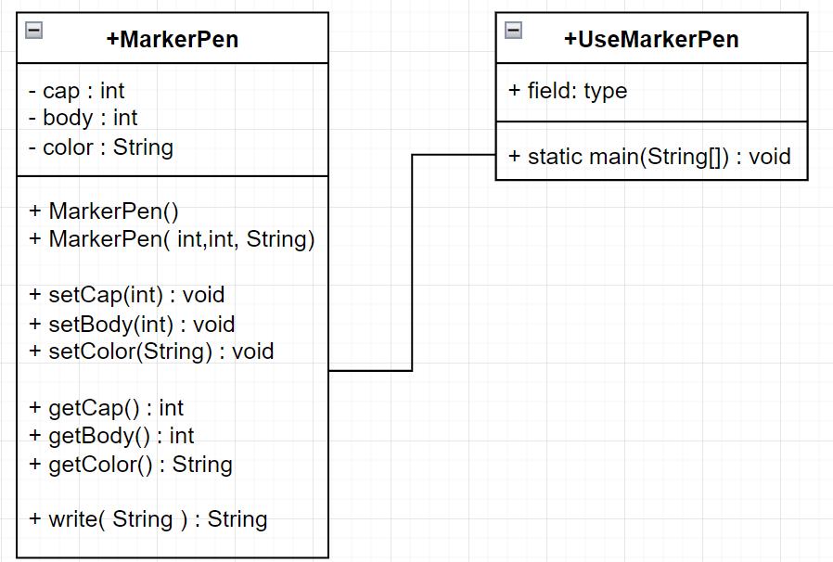
*MarkerPen클래스에 기본생성자 추가
마카펜 클래스가 객체로 만들어 졌을 때 기본적으로 가지고 있어야 할 값인
뚜껑 1개, 몸체 1개, 검은색으로 설정
객체다형성

